Slide 1
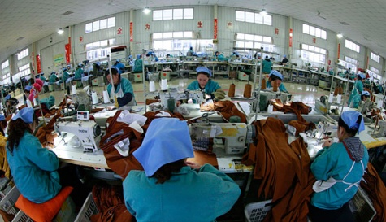
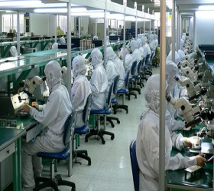
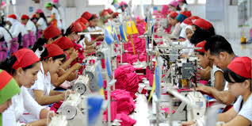
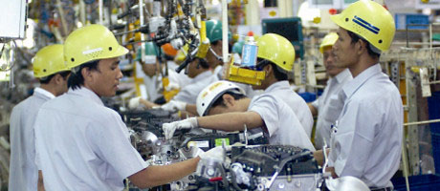
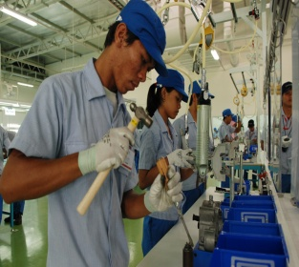
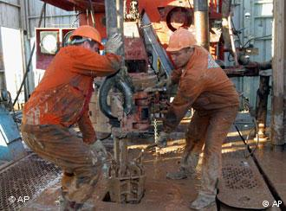
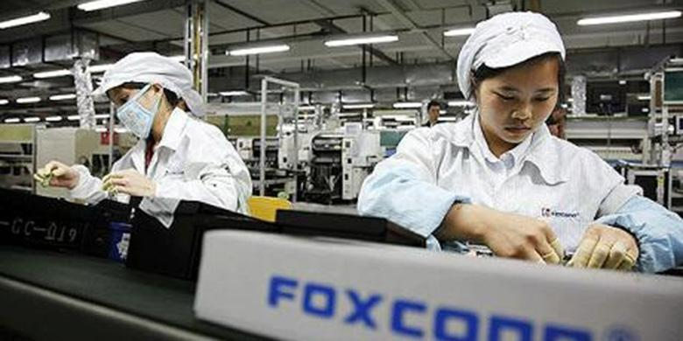
Pekerja Migran Indonesia (PMI)
Pasal 4 UU Nomor 18 Tahun 2017
Pekerja Migran Indonesia meliputi:
PMI yang bekerja pada Pemberi Kerja berbadan hukum;
PMI yang bekerja pada Pemberi Kerja perseorangan atau rumah tangga;
Pelaut awak kapal dan pelaut perikanan.
Tidak termasuk Pekerja Migran Indonesia dalam UU ini meliputi:
WNI yang dipekerjakan oleh badan internasional/negara di luar wilayahnya untuk tugas resmi;
Pelajar dan peserta pelatihan di luar negeri;
WNI pengungsi atau pencari suaka;
Penanam modal;
ASN atau pegawai setempat yang bekerja di Perwakilan RI;
WNI yang bekerja pada institusi yang dibiayai oleh anggaran pendapatan dan belanja negara;
WNI yang mempunyai usaha mandiri di luar negeri.

Slide 2
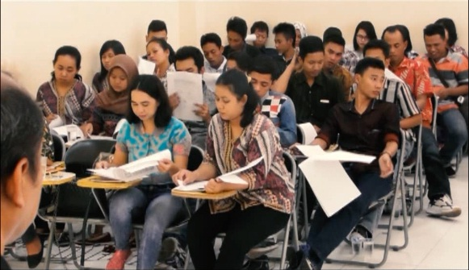
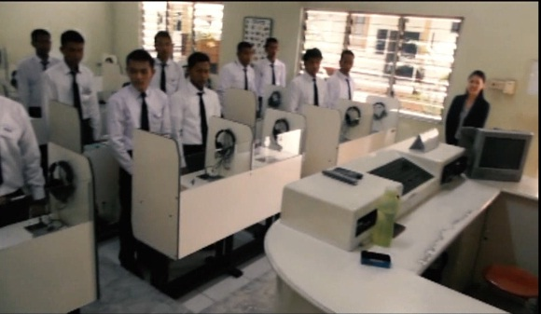
Syarat Pekerja Migran Indonesia (PMI) yang akan bekerja ke luar negeri
Sesuai Pasal 5 UU 18 Tahun 2017 :
Berusia minimal 18 Tahun
Memiliki Kompetensi
Sehat Jasmani dan Rohani
Terdaftar dan memiliki nomor kepesertaan Jaminan Sosial
Memiliki dokumen lengkap yang dipersyaratkan

Slide 3
SKEMA KERJA PMI
Pelaksana penempatan PMI ke luar negeri terdiri atas:
Badan;
Perusahaan Penempatan Pekerja Migran Indonesia; atau
perusahaan yang menempatkan Pekerja Migran Indonesia untuk kepentingan perusahaan sendiri.
Perusahaan Penempatan PMI mempunyai tugas dan tanggung jawab:
mencari peluang kerja;
menempatkan Pekerja Migran Indonesia; dan
menyelesaikan permasalahan Pekerja Migran Indonesia yang ditempatkannya.

